Slide 1
Летний оздоровительный лагерь «Детство»
МБОУ «СОШ №14 пос. Подъяпольское»
Шкотовского района
Приморского края
Военно-патриотической направленности

Slide 2
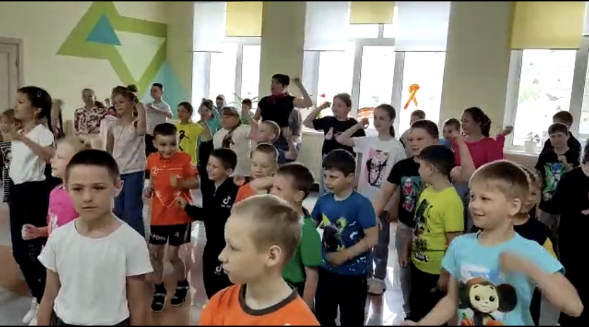
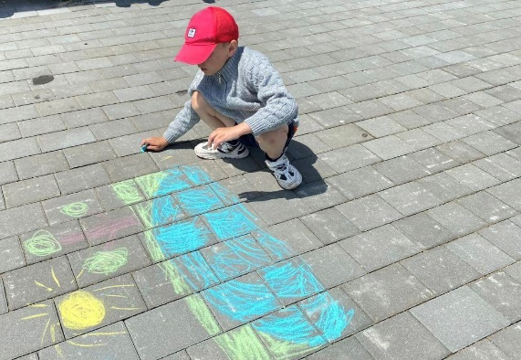
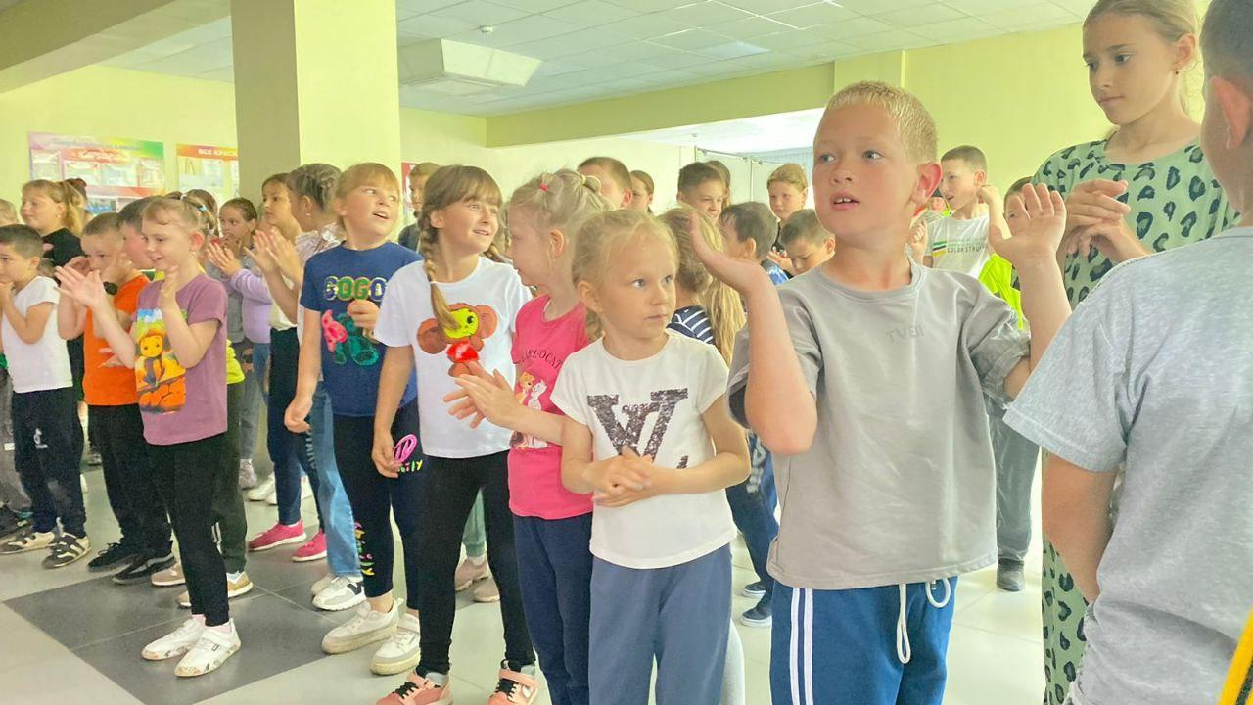
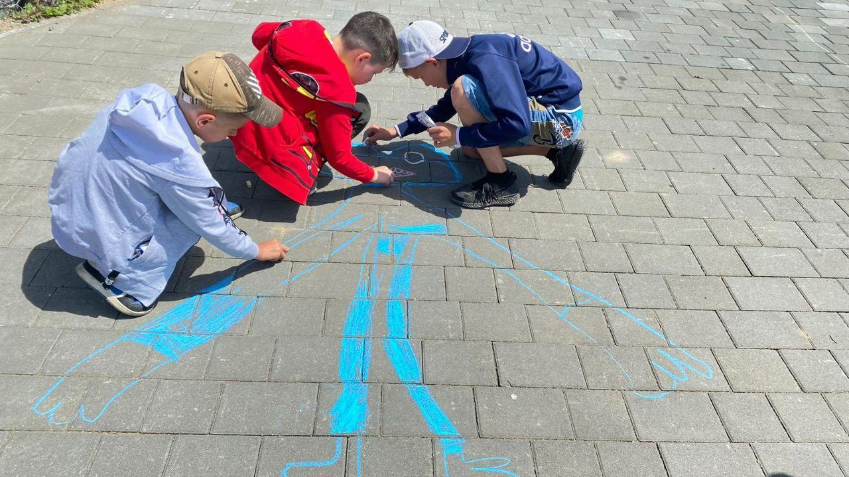
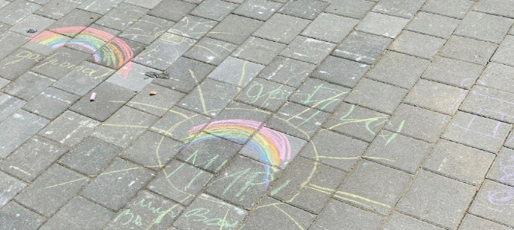
1 июня – торжественное мероприятие, посвященное Дню защиты детей «Яркие краски детства»
В первый день лета, в лагере прошел праздник детства, с множеством конкурсов и викторин (конкурс рисунков на асфальте, игры с друзьями, подвижные игры, сладкие призы, аниматоры).

Slide 3
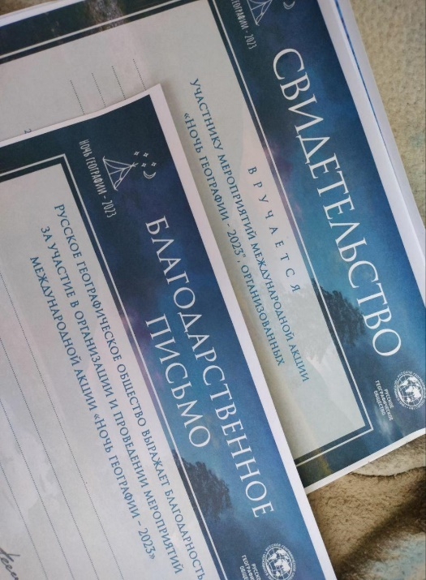
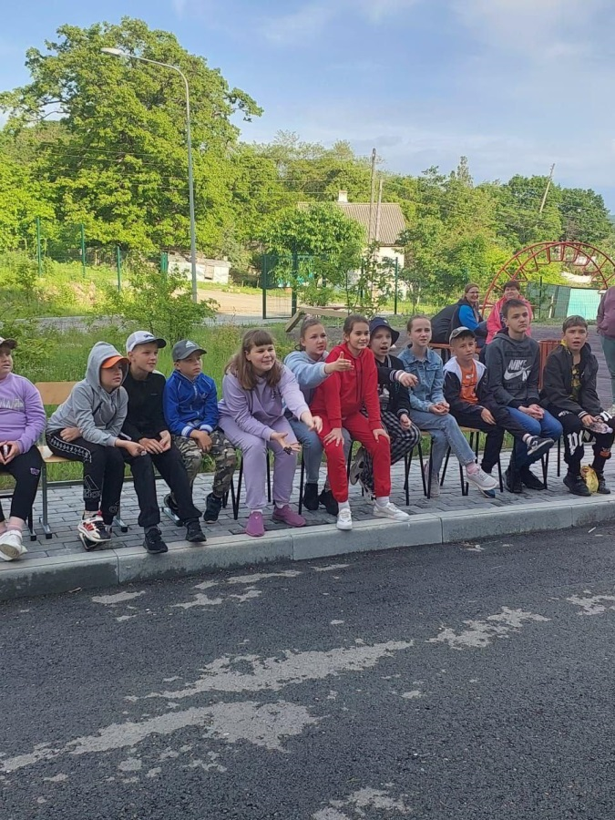
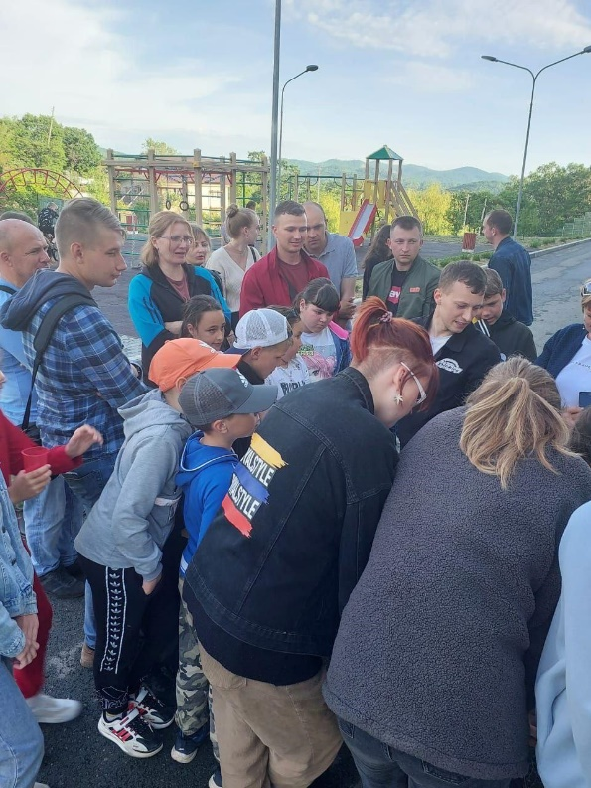
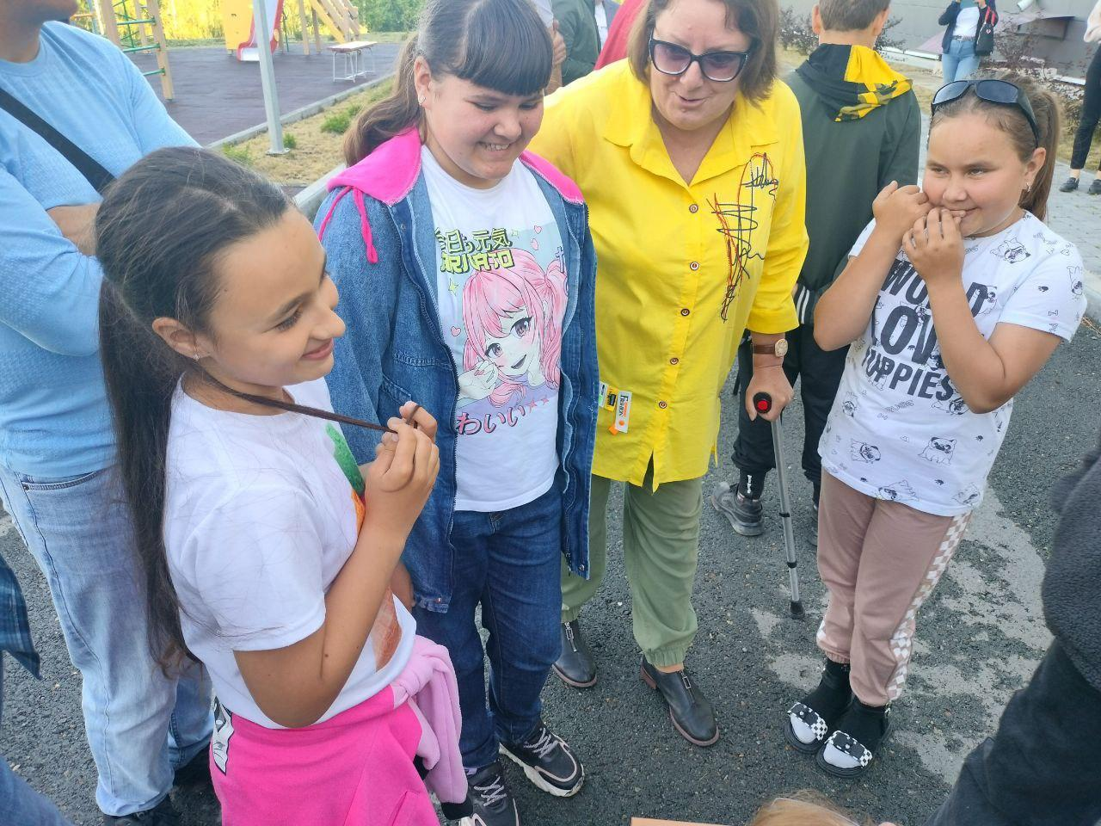
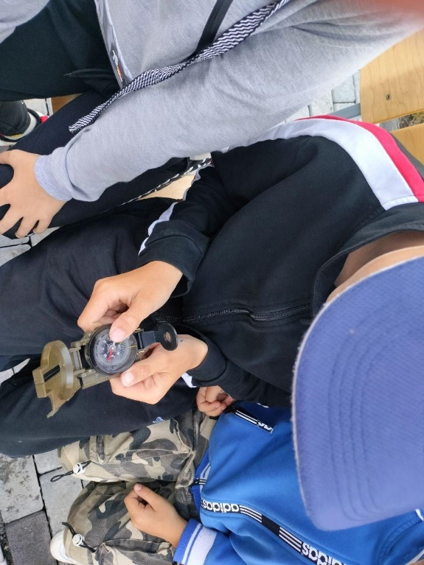
2 июня «Ночь географии»
Международная просветительная акция Русского географического общества «Ночь географии».
На базе нашей школы была зарегистрирована площадка акции, на которой педагоги нашей школы провели викторины, лектории и квизы, посвященные истории, флоре и фауне Приморья.

Slide 4
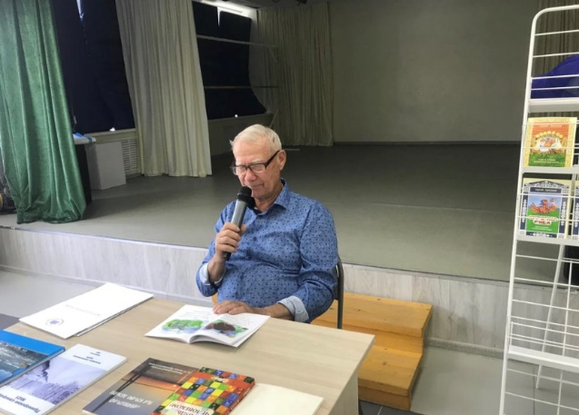
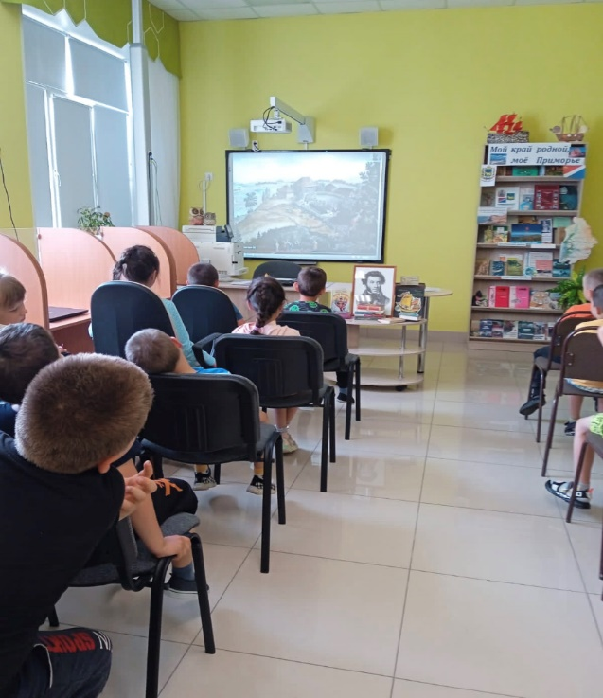
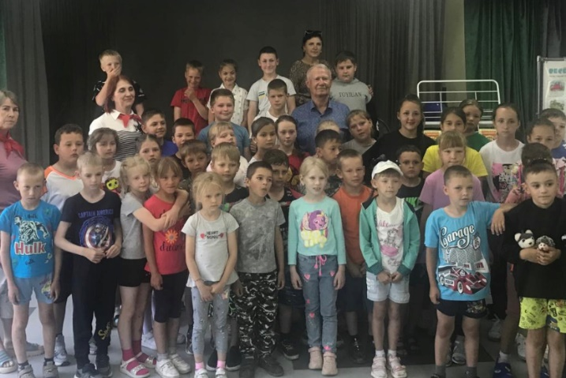
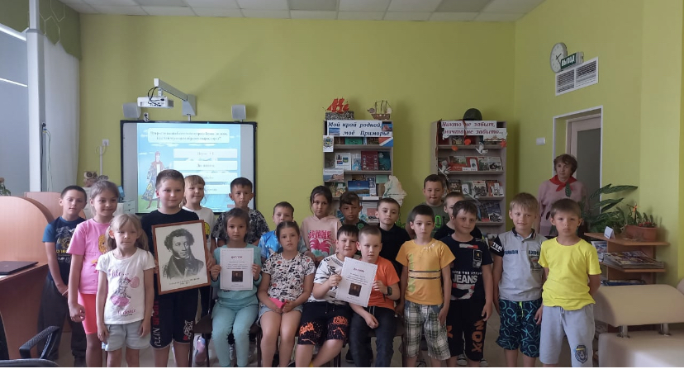
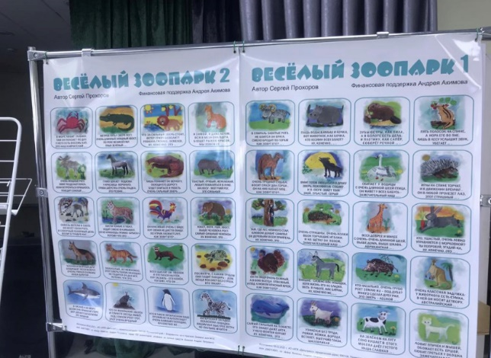
6 июня – 224 года со Дня рождения А.С.Пушкина. День русского языка.
В стране 6 июня отмечается сразу два праздника День русского языка и день рождения великого русского писателя и поэта Александра Сергеевича Пушкина. В связи с этим воспитатели и вожатые организовали мероприятие, посвященное эти событиям, а так же в КДЦ пос. Подъяпольское прошла встреча воспитанников лагеря с детским писателем Прохоровым С.М.

Slide 5
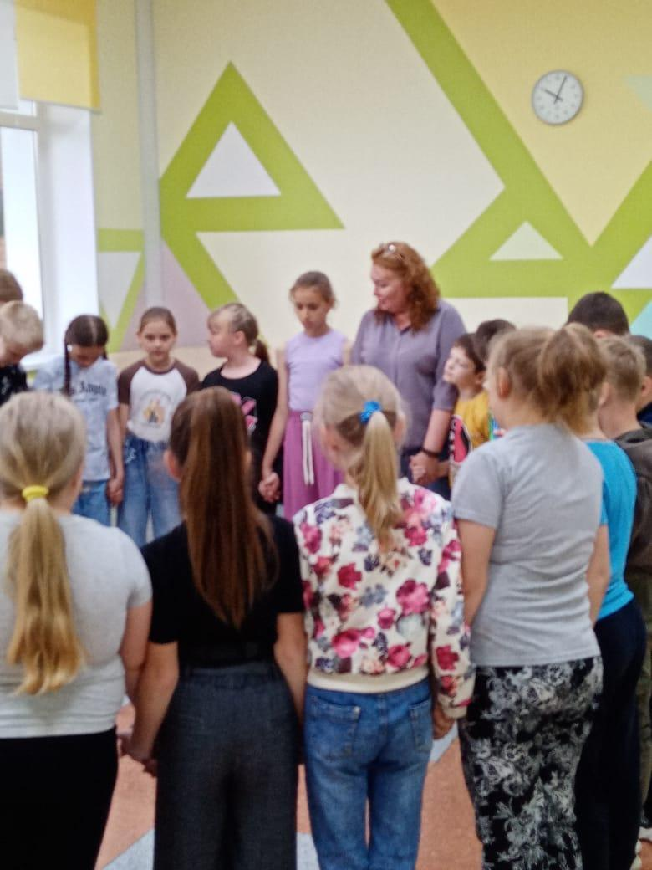
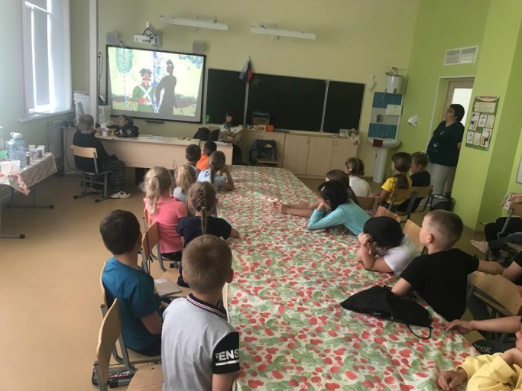
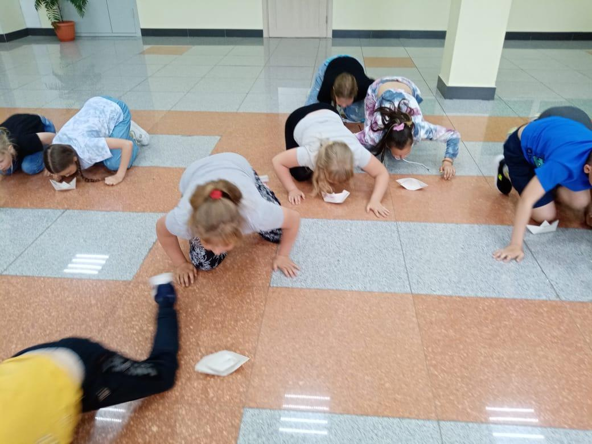
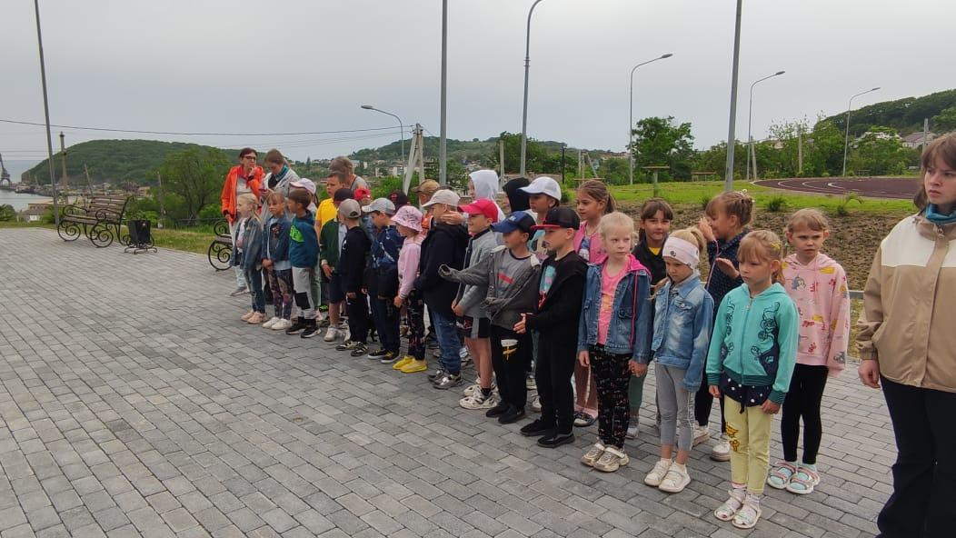
9 июня День Петра I
Гордость России Петр Великий – первый российский император. Основатель города Санкт-Петербург и русского флота. Ребята много играли, рисовали, делали кораблики, узнали что такое флот, педагог-психолог Е.В.Коваль провела тренинг о том, как работать в команде, а учитель истории А.Л.Воронцова провела лекцию о Петре I и о городе Санкт-Петербург. А после ребята запустили свой флот в плавание.

Slide 6
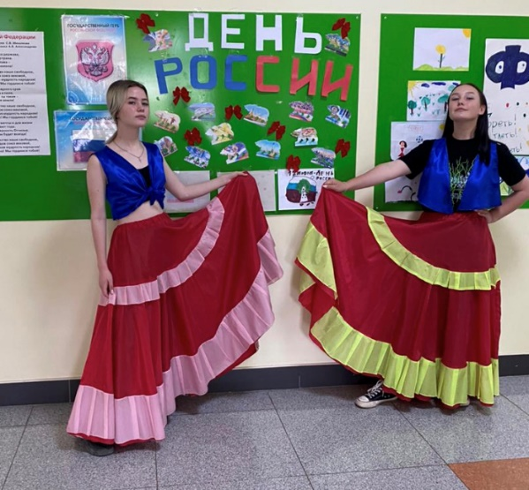
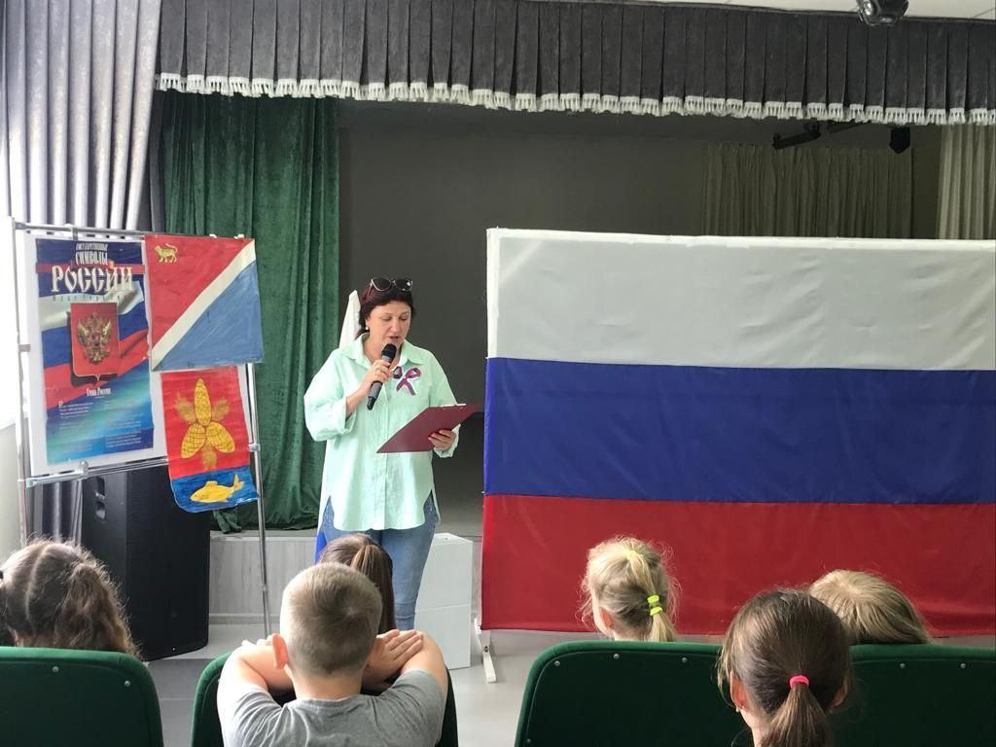
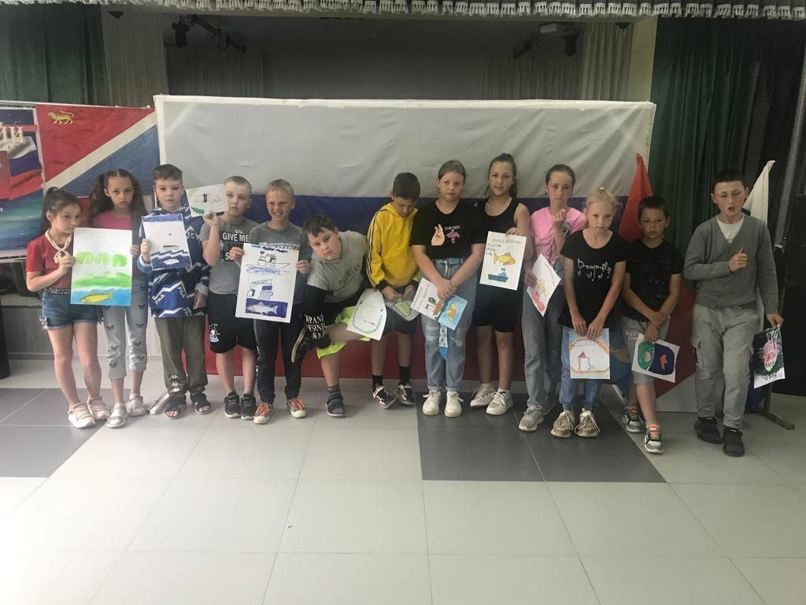
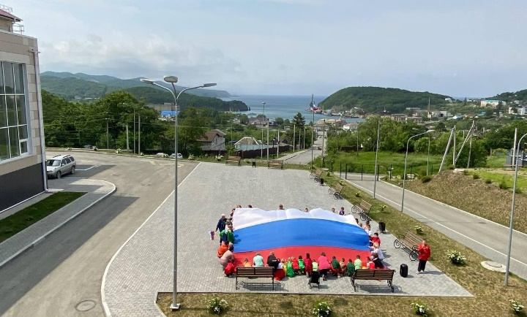
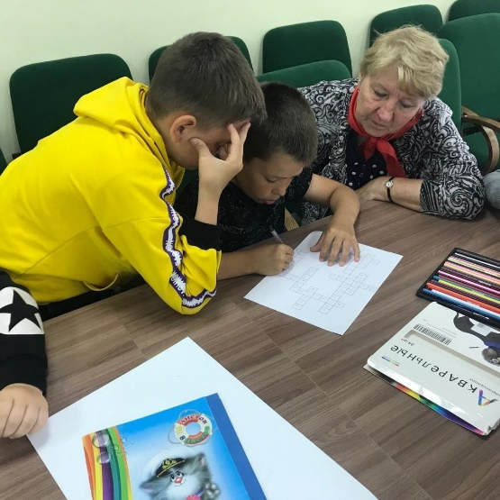
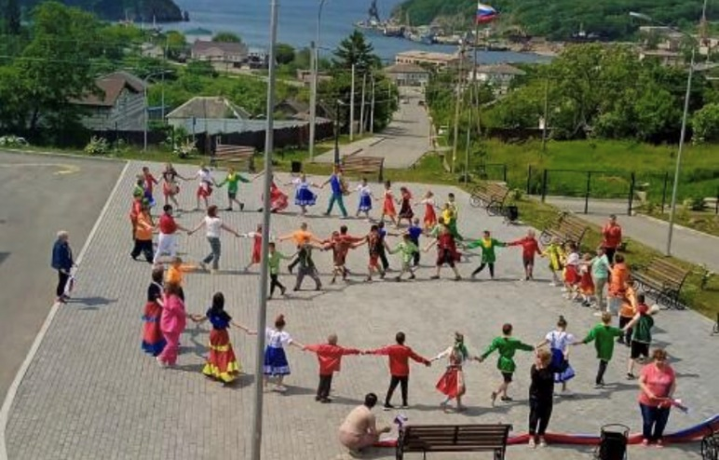
12 июня «День России»
«День России» один из главных государственных праздников в стране, символ национального единения. И поэтому 8 июня ребята на территории школы лагеря «Детство» провели всероссийскую акцию «Танцевальный флешмоб ко Дню России» и подготовили выставочный стенд. Так же ко Дню России 13 июня специалисты КДЦ организовали для ребят познавательное и увлекательное мероприятие.

Slide 7
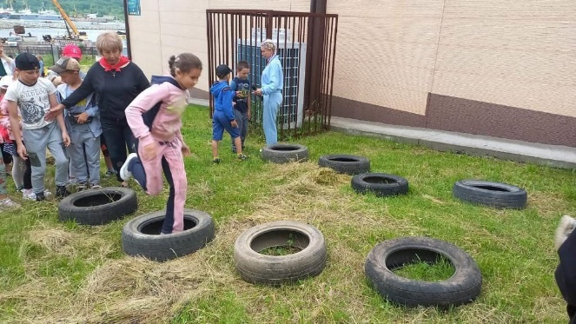
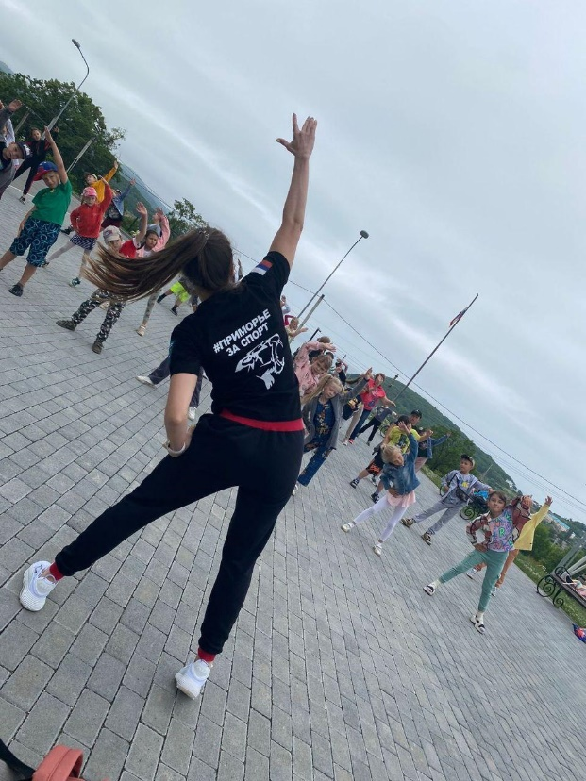
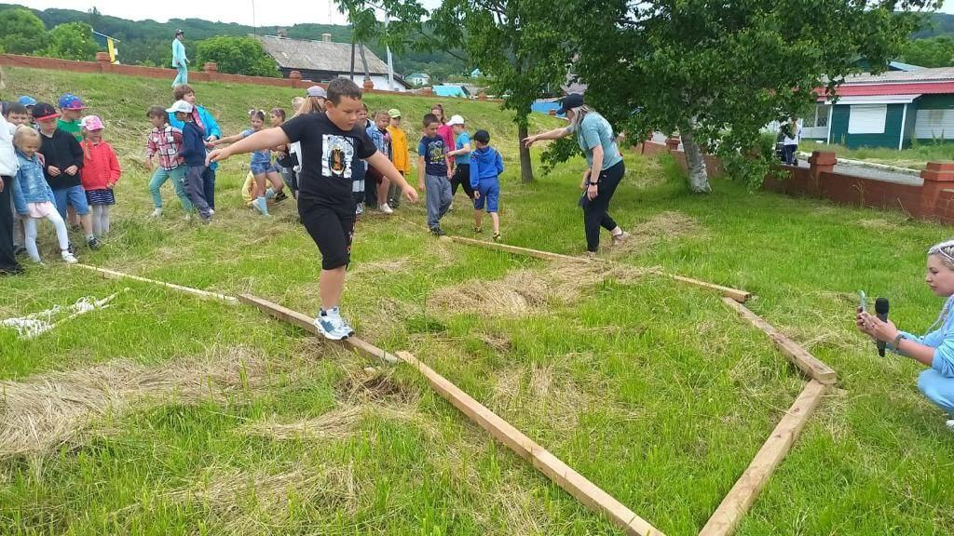
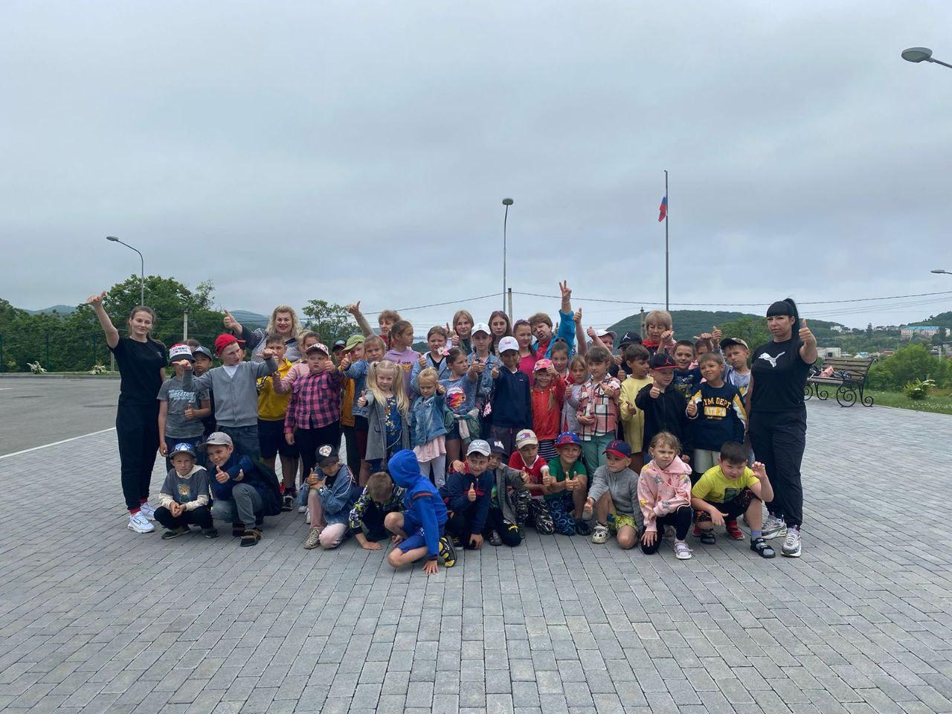
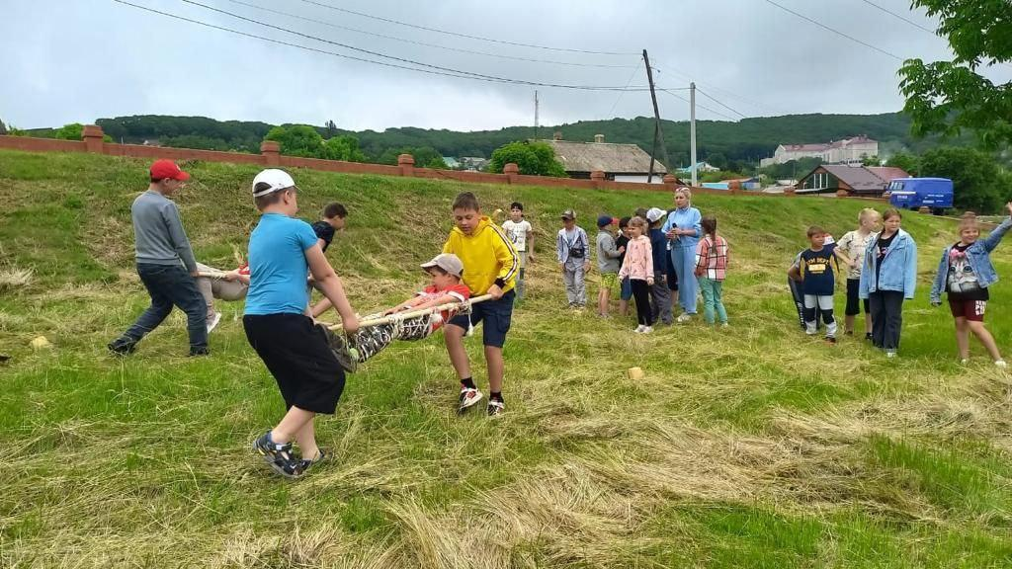
15 июня. Яркие и красочные каникулы продолжаются
Утро началось с бодрой зарядки под названием «Зарядка чемпионов», в рамках социального проекта «Приморье за спорт», которую провела инструктор по фитнесу Анастасия Алиева. А день завершился у ребят прохождением военизированной полосы препятствий в КДЦ пос. Подъяпольское.

Slide 8
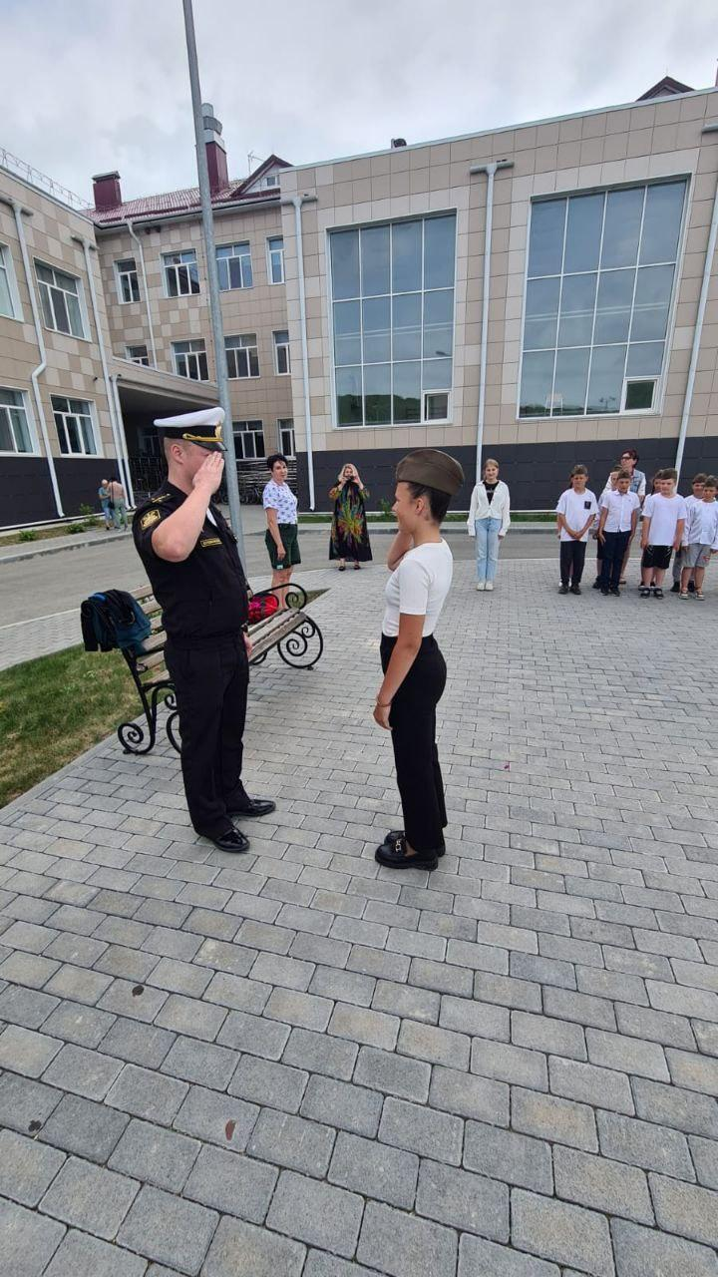
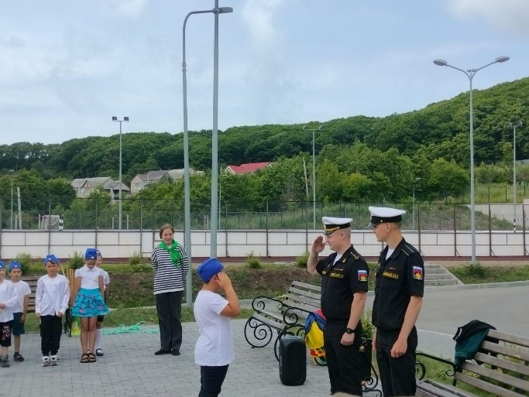
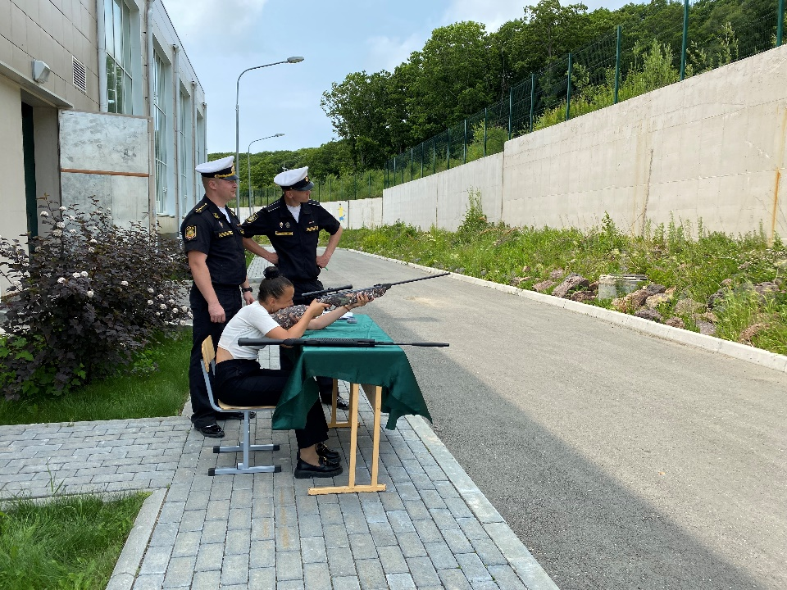
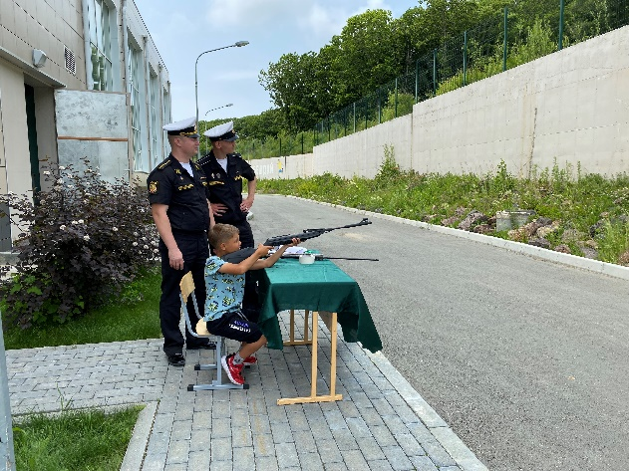
21 июня военно-патриотическая игра «Зарница»
В детском оздоровительном лагере «Детство» прошла военно-патриотическая игра «Зарница». С приветственным словом к ребятам обратился военнослужащий 72 отдельной бригады строящихся и ремонтирующихся подводных лодок капитан-лейтенант Олег Сидельников. Две команды показали свои умения в смотре строя и песни, в командных играх и в пулевой стрельбе. По итогам игры ребята показали высокий уровень подготовки и патриотического воспитания.

Slide 9
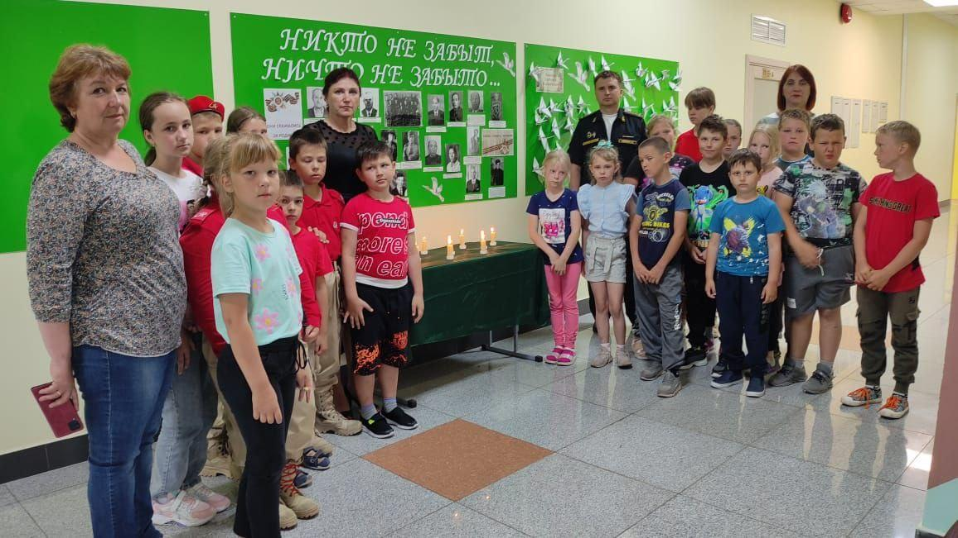
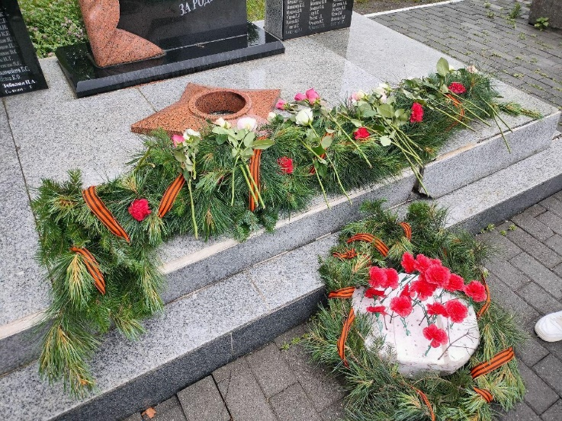
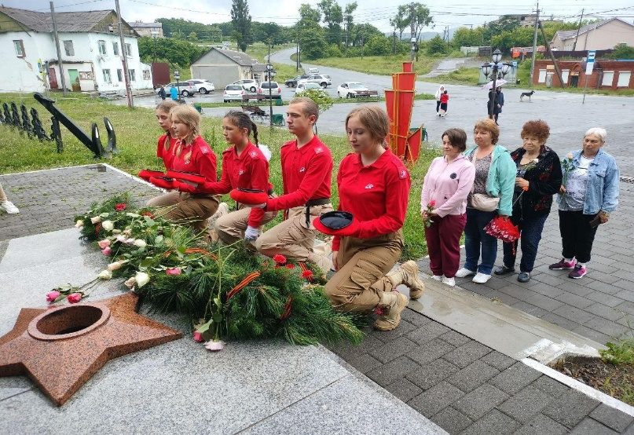
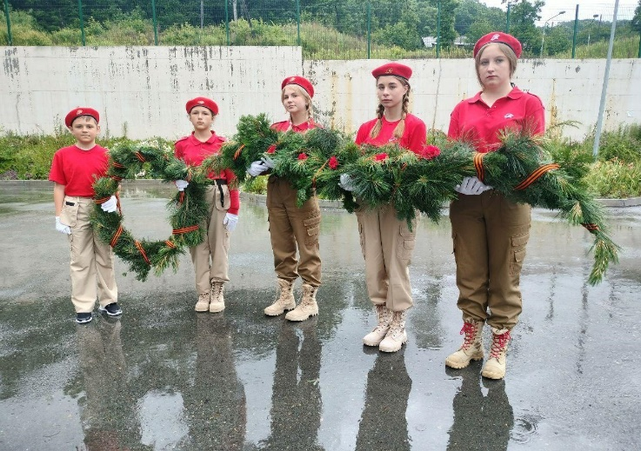
22 июня «День памяти и скорби»
На площади у мемориального комплекса Великой Отечественной войне 1941-1945 гг. состоялся траурный митинг, на котором юнармейцы школы, воспитанники летнего оздоровительного лагеря МБОУ «СОШ №14 пос.Подъяпольское», военнослужащий 72 отдельной бригады строящихся и ремонтирующихся подводных лодок капитан - лейтенант Антон Слепченко, педагоги и неравнодушные граждане возложили гирлянду венок и цветы, в память о всех погибших в годы войны. Воспитателями и вожатыми была организована Всероссийскую патриотическая акция «Свеча памяти», а специалисты КДЦ провели урок мужества о пионерах-героях ВОВ.

Slide 10
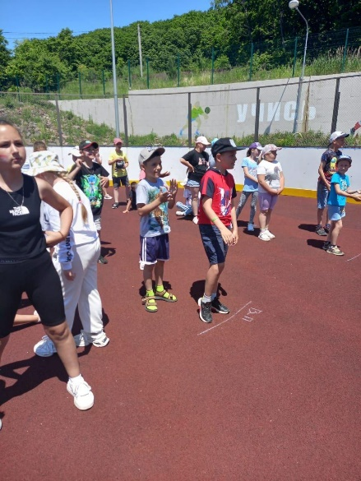
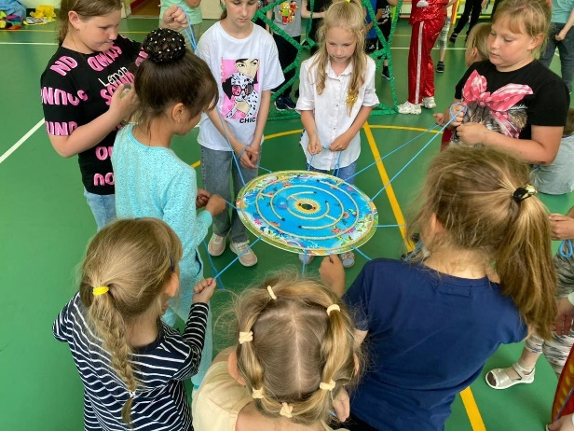
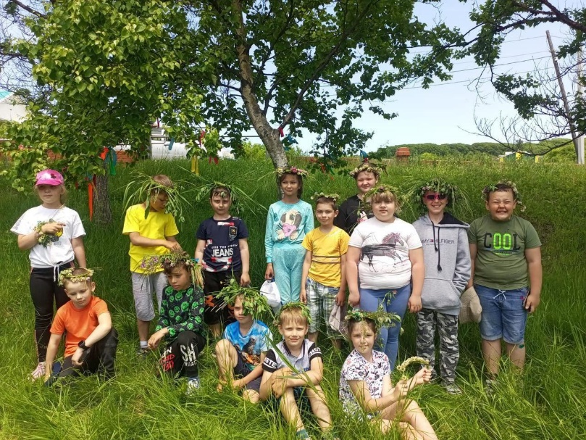
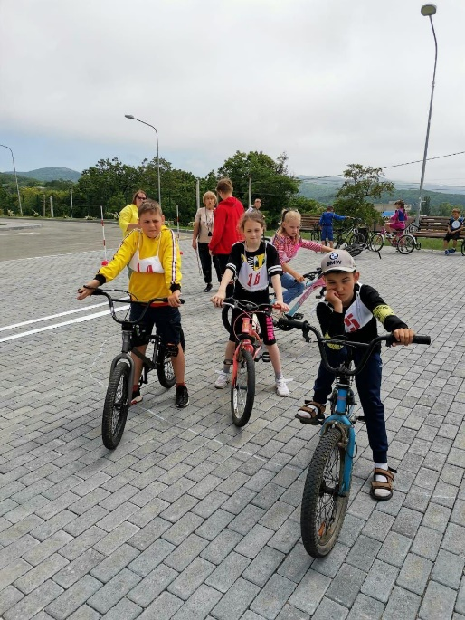
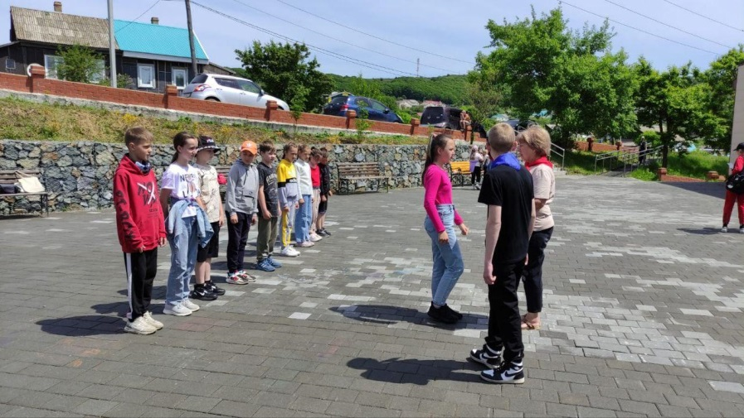
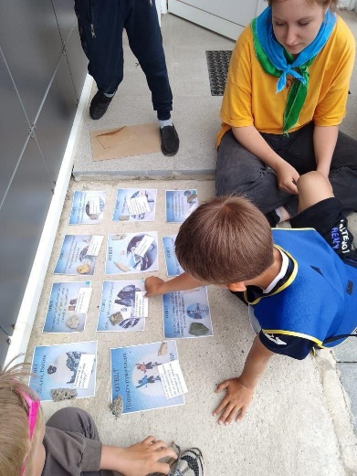
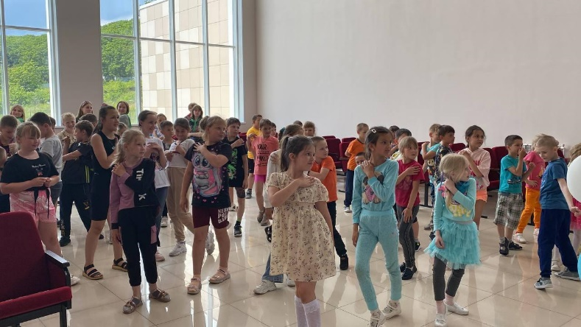
Завершение летней смены летнего оздоровительного лагеря патриотической направленности «Детство»
Летний оздоровительный лагерь 2023 г. «Детство» закончил свою работу. Для ребят было проведено множество мероприятий военно-патриотической, спортивной, культурной, интеллектуальной направленности.
Каждый ребенок смог проявить свои способности и таланты участвуя в квизах, соревнованиях, квестах, конкурсах – смотрах и т.д.

